Slide 1
المركز الجامعي عبد الحفيظ بوالصوف - ميلة مقياس المقاولاتية السنة الأولى ماستر – كل التخصصات
تقديم الاستاد:
د. بنون خيرالدين
الوقت المخصص للمقياس : 10 محاضرات
بمعدل 15 ساعة

Slide 2
المحور السادس
هيكلة المشروع

Slide 3
جوانب الهيكلة:
1- اعداد الهيكل التنظيمي.
2- الادارة العامة
3- قسم المالية
4- قسم الموارد البشرية
5- قسم الانتاج
6- قسم التسويق
7- قسم العلاقات العامة
8- العمل الجماعي
9-الاخلاق والعدالة
10- تدبير الموارد البشرية
11-صفات المقاول لنجاح المشروع

Slide 4
1- اعداد الهيكل التنظيمي:
يتضمن جانبين:
الجانب السكوني:
تصميم الهيكل
تحديد المستويات والعلاقات الأفقية والعمودية
تعيين المهام
ضبط المسؤوليات والصلاحيات
الجانب الحركي:
تعيين الافراد وتوزيعهم على الهيكل التنظيمي
تحديد طرق الاتصالات الافقية والعمودية
تحديد مجالات التصرف والصلاحيات
مباشرة العمل

Slide 5
2- الادارة العامة:
وتقوم بما يلي:
تنفيذ الخطة الاستراتيجية للمشروع والسياسات والقرارات التي يتخذها مجلس الإدارة.
إدارة الأنشطة الداخلية للمشروع والانشطة التجارية.
وضع الهيكل التنظيمي ومخطط العمل للمشروع والتخطيط المالي.
وضع مخطط إدارة وتقييم المخاطر التي قد يواجهها المشروع.
تحمل مسؤولية إدارة المشروع بشكل يومي.

Slide 6
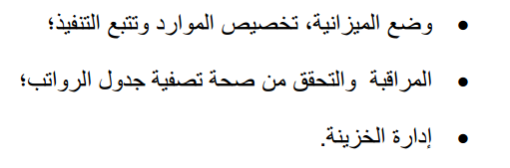
3- قسم المالية:
يتضمن ما يلي:

Slide 7
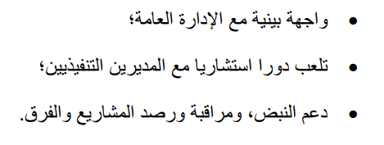
4- قسم الموارد البشرية:
يتضمن ما يلي:

Slide 8
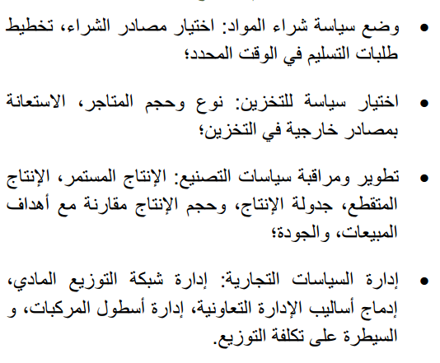
5- قسم الانتاج:
يتضمن الجوانب التالية:

Slide 9
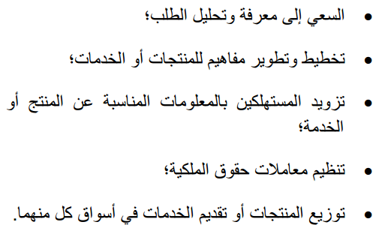
6- قسم التسويق:
يهدف إلى ما يلي:

Slide 10
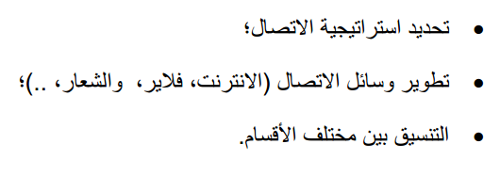
7- قسم العلاقات العامة:
يهدف إلى ما يلي:

Slide 11
8- العمل الجماعي:
يتضمن ما يلي:

Slide 12
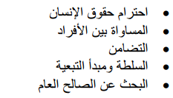
9- الاخلاق والعدالة:
يجب على صاحب المشروع مراعاة ما يلي:

Slide 13
10- تدبير الموارد البشرية:
يتضمن ما يلي:
إن الثروة الحقيقية للمقاولة لا تتمثل في منشآتها وتجهيزاتها، أو في معاملاتها بل تكمن في مواردها البشرية، فتوظيف الشخص المناسب في المكان المناسب مفيد للمقاولة لا سيما من الناحية المالية.

Slide 14
11- صفات المقاول لنجاح المشروع:

Slide 15
شكرا على حسن الانتباه والتركيز

